Slide 1
微积分讲课提纲
微积分（I）
浙江大学数学科学学院

Slide 2
第三节 函数极限
一、 函数极限的概念
二、 函数极限的性质
三、 函数极限存在的准则
四、 无穷小量、无穷大量、阶的比较
五、 两个重要极限

Slide 3
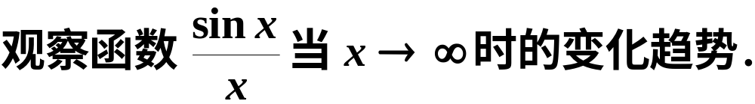

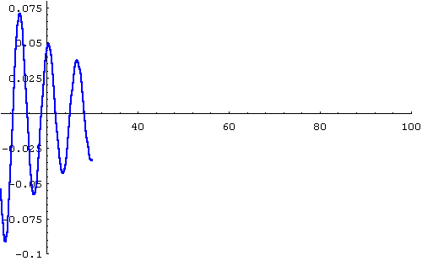
一、自变量趋向无穷大时函数的极限
播放

Slide 4
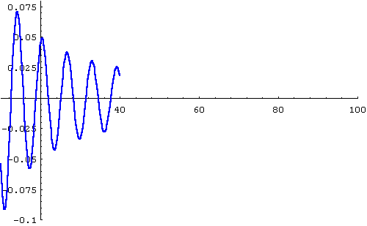
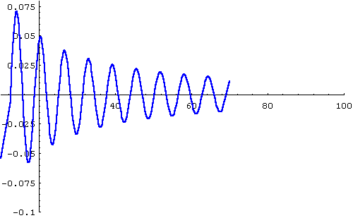
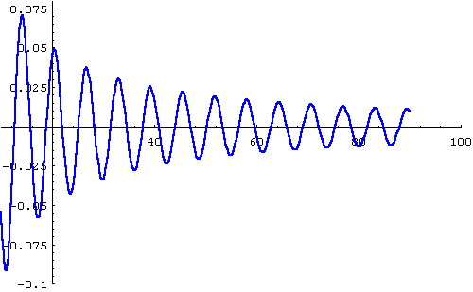
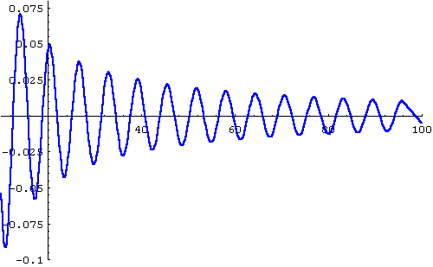

Slide 5
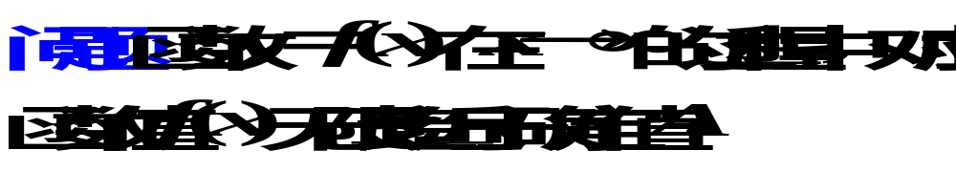
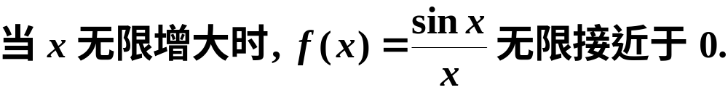

通过上面演示实验的观察:
问题:
如何用数学语言刻划函数“无限接近”.

Slide 6
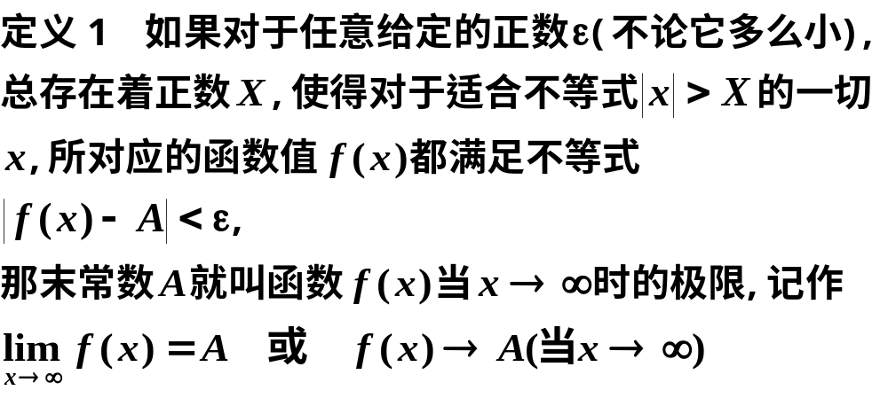

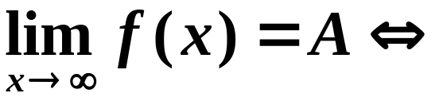
1、定义：

Slide 7
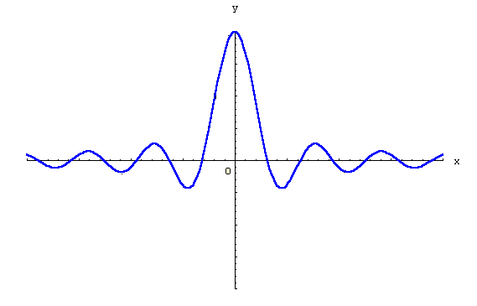
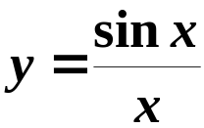




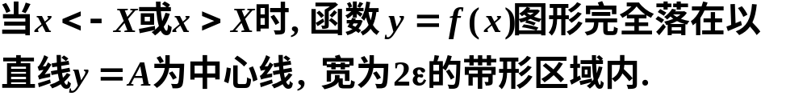
2、几何解释:

Slide 8
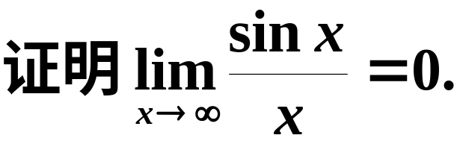
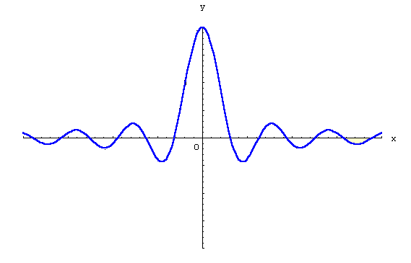
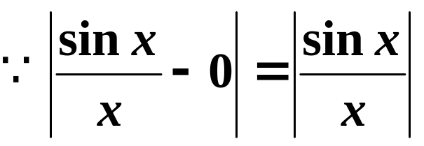
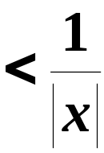
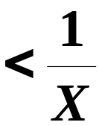

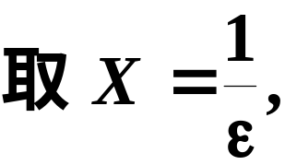


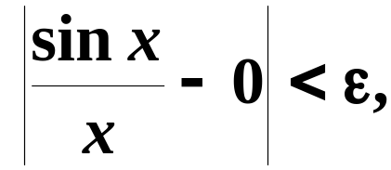
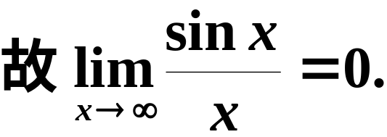
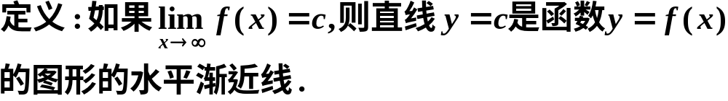
例
证

Slide 9
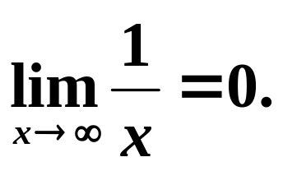
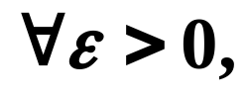
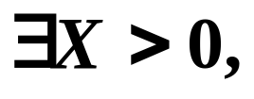
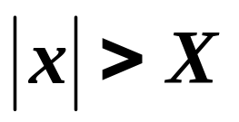
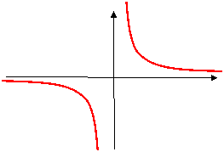
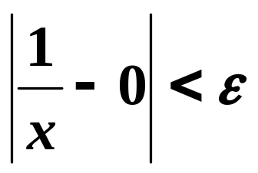
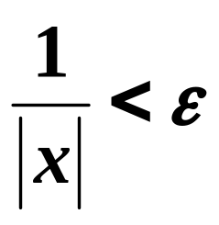
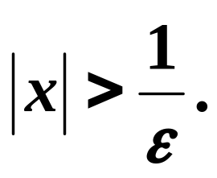
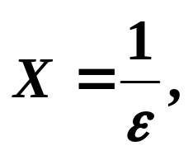
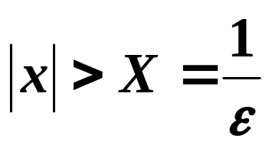
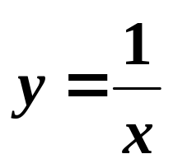
例： 证明：
证
要证
当 时,不等式
成立.
因这个不等式相当于 或
由此可知,如果取
那么当 时,
不等式
成立,证毕.
直线 y=0是函数 的图形的水平渐近线.

Slide 10




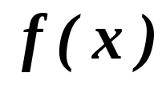

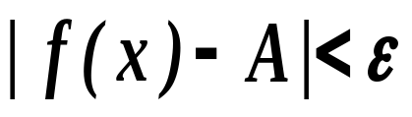
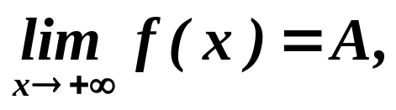
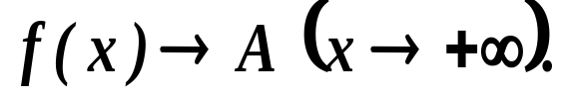
3、
时,函数
的极限
对函数 ，当 取正值且无限增大时，函数值
无限趋近于常数A, 则称当 时，函数 以A为极限。
定义：
对于任意给定的正数
,总存在正数X ,
当 x > X 时，恒有
则称当 时，函数 以A为极限。
记作:

Slide 11
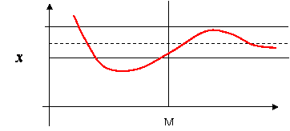
几何解释:
当
x
>
X
时
,
函数
y
=
f
(
x
)
图形完全落在以
直线
y
=
A
为中心线
,
宽为
2
ε
的带形区域内
.

Slide 12


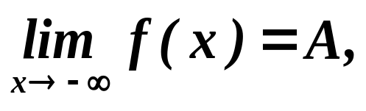
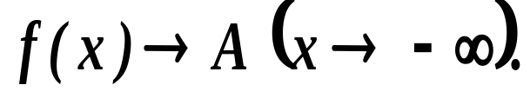
4、
时,函数
的极限
对函数 ，当 取负值且 无限增大时，函数
无限趋近于常数A, 则称当 时，函数 以A为极限。
定义：
对于任意给定的正数
,总存在正数 X ,
当 x <－X 时，恒有
则称当 时，函数 以A为极限。
记作:

Slide 13
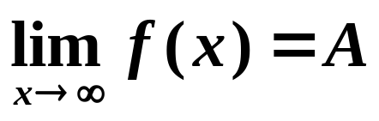
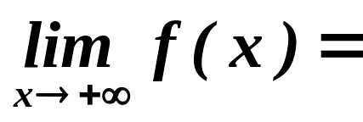
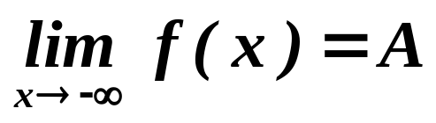
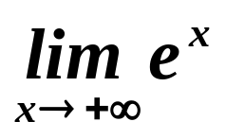
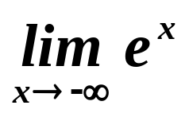
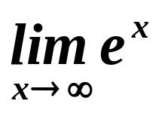

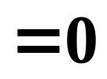
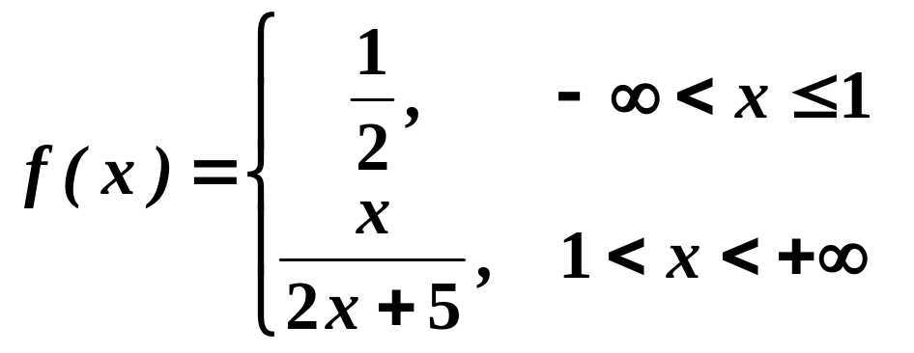
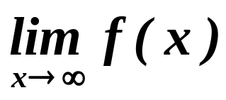
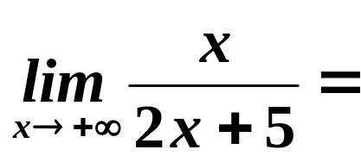



结论：
例：
不存在．
例：设
求
解：

Slide 14









例:
分析
需要证明之处
由图容易看出：

Slide 15









证明：

Slide 16








证明：

Slide 17








二、自变量趋向有限值时函数的极限

Slide 18



1）

Slide 19







2） 表示 时 有无极限 与
有无定义没有关系.
3） 任意给定后，才能找到 ， 依赖于 ，且
越小， 越小.
4） 不唯一，也不必找最大的，只要存在即可.

Slide 20











几何意义 如果函数f(x)当x→x₀时极限为A,以任意给定一正数ε,作两条平行于x轴的直线y=A+ε和y=A-ε,存在点x₀的δ邻域(x₀-δ, x₀+δ),当x在邻域(x₀-δ, x₀+δ)内,但x≠x₀时,曲线y=f(x)上的点(x,f(x))都落在两条平行线之间。

Slide 21















例
证
例
证

Slide 22







例
证
函数在点x=1处没有定义.

Slide 23








例
证

Slide 24





例:
证

Slide 25






Slide 26

例：证明：
结论
幂函数、指数函数、对数函数、三角函数及反三角函数等基本初等函数，在其定义域内的每点处的极限都存在，并且等于函数在该点处的值。

Slide 27









２．单侧极限:
例如,

Slide 28





左极限
右极限

Slide 29








例
证
左右极限存在但不相等,

Slide 30








例 函数
y
1
O
x
当 时 的极限不存在.
-1
证 当 时 的左极限
而右极限
因为左极限和右极限存在但不相等,所以 不存在.

Slide 31








例: 讨论函数
在
处的极限.
证.
所以

Slide 32
注：分段函数分点处的极限，要分别求左极限和右极限.
小结
证明函数极限不存在的方法是:
(1)证明左极限与右极限至少有一个不存在
(2)或证明左极限和右极限均存在, 但不相等

Slide 33








小结
函数极限的统一定义
(见下表)

Slide 34

















过 程
时 刻
从此时刻以后
过 程
时 刻
从此时刻以后

Slide 35

二、
函数极限的性质

Slide 36






1、唯一性
证:

Slide 37



注意：局部有界性

Slide 38


3.不等式性质
定理(保号性)
推论:

Slide 39
一、自变量趋向无穷大时函数的极限

Slide 40
一、自变量趋向无穷大时函数的极限

Slide 41

一、自变量趋向无穷大时函数的极限

Slide 42

一、自变量趋向无穷大时函数的极限

Slide 43
一、自变量趋向无穷大时函数的极限

Slide 44

一、自变量趋向无穷大时函数的极限

Slide 45
一、自变量趋向无穷大时函数的极限

Slide 46
一、自变量趋向无穷大时函数的极限

Slide 47
一、自变量趋向无穷大时函数的极限
结束

